Slide 1
Орнамент в изделиях и одежде северных народов:
манси, ханты, ненцы

Slide 2

Орнамент – украшение.
В.Даль
Орнамент – живописное, графическое или скульптурное украшение из сочетания геометрических, растительных или животных элементов.
С.Ожегов.

Slide 3
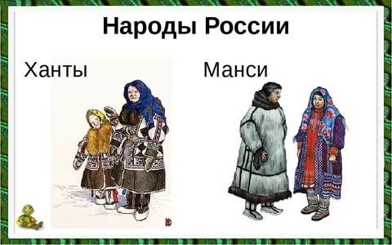

Slide 4
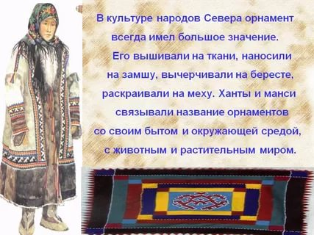

Slide 5
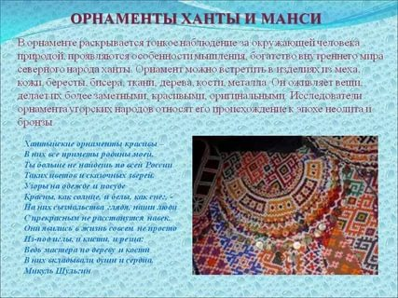

Slide 6
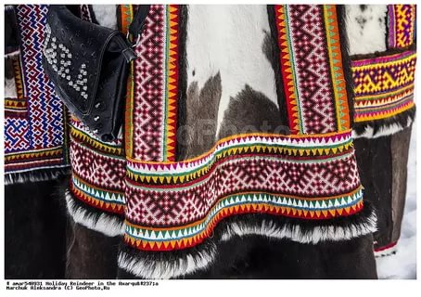

Slide 7
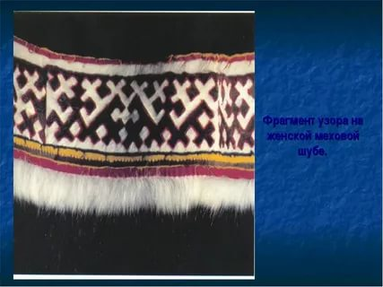

Slide 8
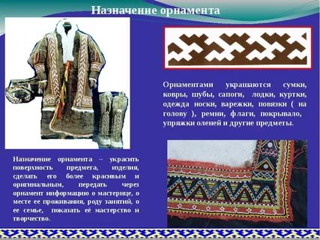

Slide 9
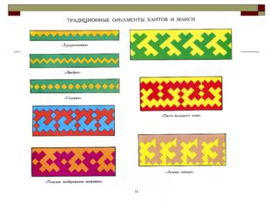

Slide 10
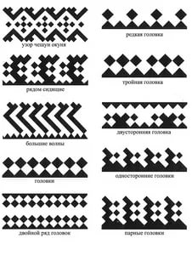

Slide 11
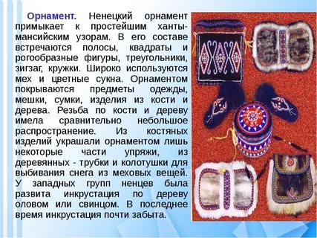

Slide 12
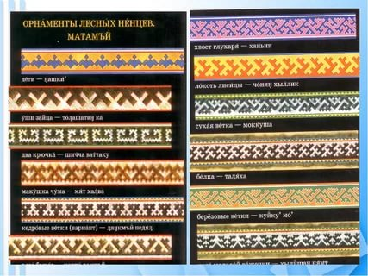

Slide 13


Slide 14
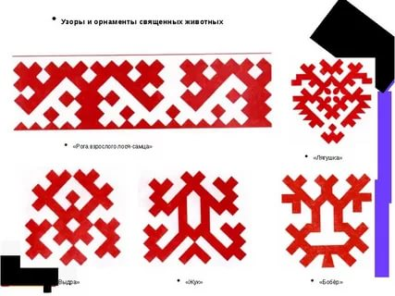

Slide 15
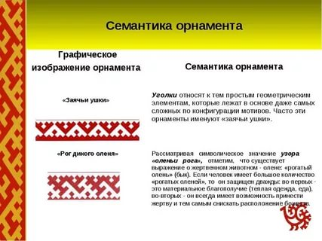

Slide 16
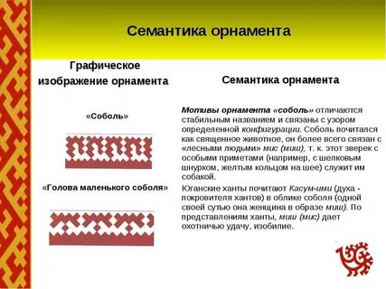

Slide 17

Назовите название орнамента на мансийском языке.

Slide 18
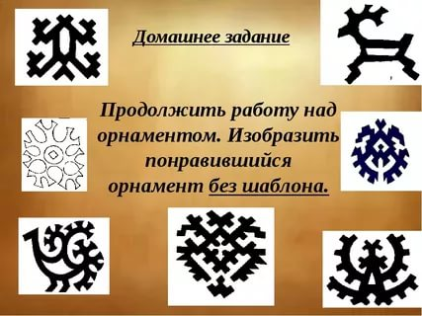

Slide 19
Спасибо за внимание!

